Slide 1
漢字書き順教材 光村図書 2年（2）
視覚障害児の発達と教育の探求
佐島研究室
Office Sashima

Slide 2
光村図書 2年生の漢字一覧（1/2）
上巻
ふきのとう 読 雪 言 行 南 書 絵
図書館たんけん 図 分 方
春がいっぱい 春
きょうの できごと 思 記 曜 肉
ともだちを さがそう 話 聞
たんぽぽの ちえ 黄 色 黒 太 毛 高 風 晴 多
かんさつ名人に なろう 形 長 数 体 近 同
同じ ぶぶんを もつ かん字 今 会 社 刀 切 内 店 姉 妹 線 汽 海
うれしい ことば 回 歩
スイミー 魚 広 前 元 岩 教 光
メモを とる とき 知 考 室
こんな もの、見つけたよ 組 後 丸 点 買
あったらいいな、こんなもの 友 羽 雲
夏が いっぱい 夏
ミリーのすてきなぼうし 公 園 通 万 頭 鳥
どうぶつ園のじゅうい 朝 顔 毎 家 当 間 昼 半 電 外
ことばあそびをしよう 声 楽 親
なかまのことばとかん字 父 母 兄 弟 午 夜 国 語 算
本資料

Slide 3
光村図書 2年生の漢字一覧（2/2）
本資料
下巻
お手紙 紙 来 時 帰 何
主語と述語に気をつけよう 里 食 明 池 週 番
かん字の読み方 東 京 古 寺 西 止 道 場 台 新 船 米
秋がいっぱい 秋
そうだんにのってください 合 活 理 作
馬のおもちゃの作り方 馬 画 用 首 細 角 工 科
かたかなで書くことば 鳴 戸 麦 茶 地 市
わたしはおねえさん 自 歌 心 答
お話のさくしゃになろう 野 原
冬がいっぱい 冬
にたいみのことば、はんたいのいみのことば 星 少
おにごっこ 走 交
見たこと、かんじたこと 遠
楽しかったよ、二年生 強
カンジーはかせの大はつめい 才 門 弓 矢 谷
スーホの白い馬 北 牛 引 売 弱
すてきなところをつたえよう 計 直

Slide 4
こんな もの、 見つけたよ
あたらしい漢字：組 後 丸 点 買

Slide 5
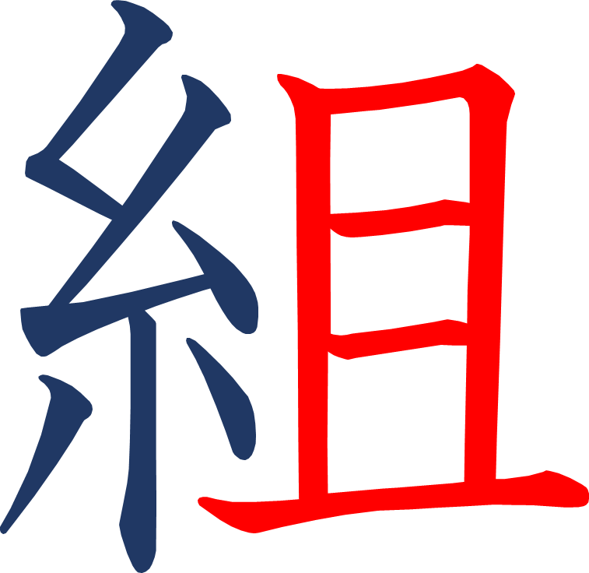
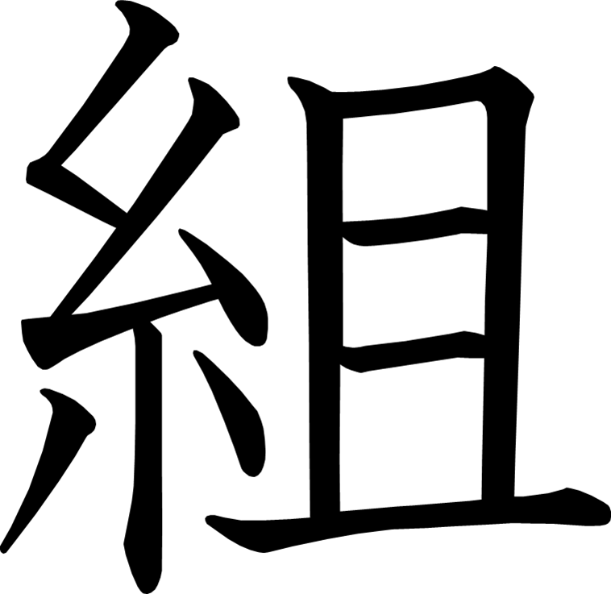
Notes:
1画目を2分割
2画目を2分割

Slide 6
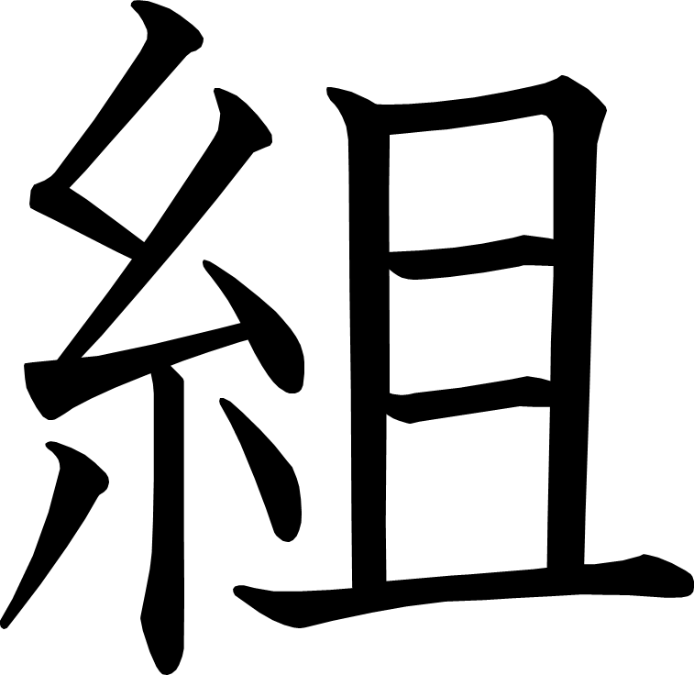
Notes:
1画目を2分割
2画目を2分割

Slide 7
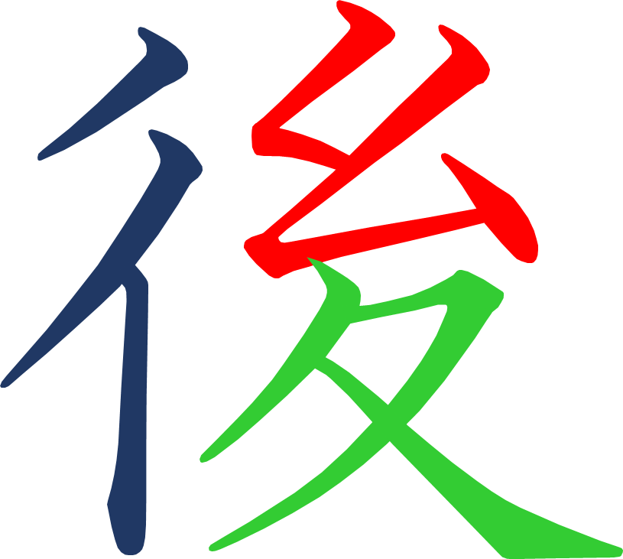
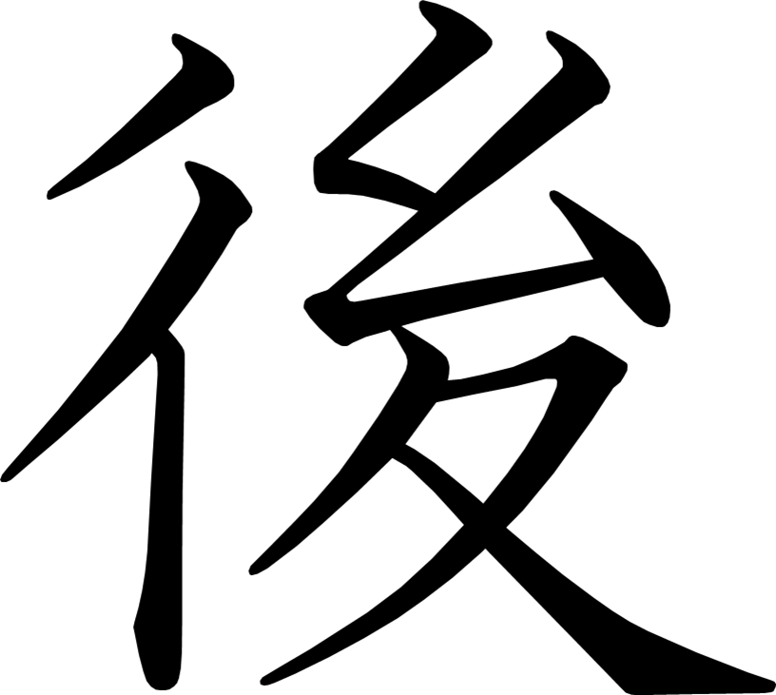
Notes:
4画目を2分割
5画目を2分割
8画目を2分割

Slide 8
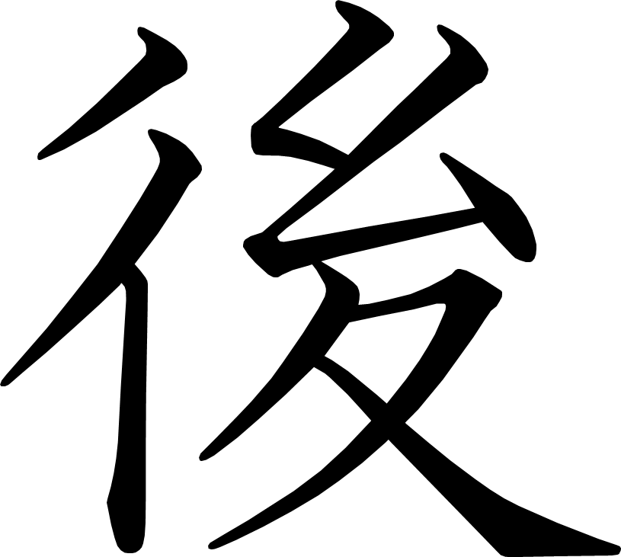
Notes:
4画目を2分割
5画目を2分割
8画目を2分割

Slide 9
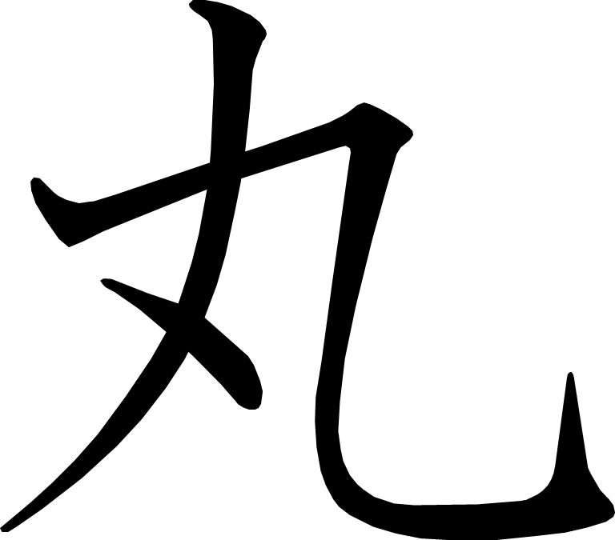
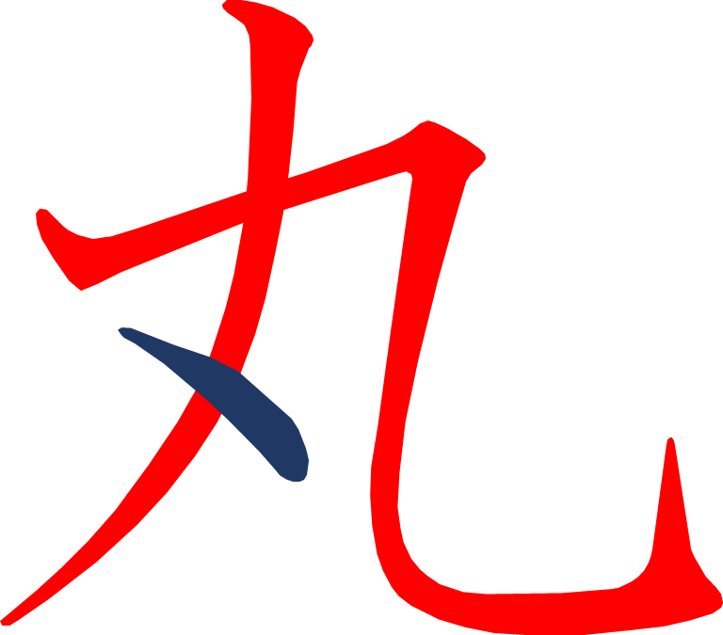
Notes:
2画目を2分割

Slide 10
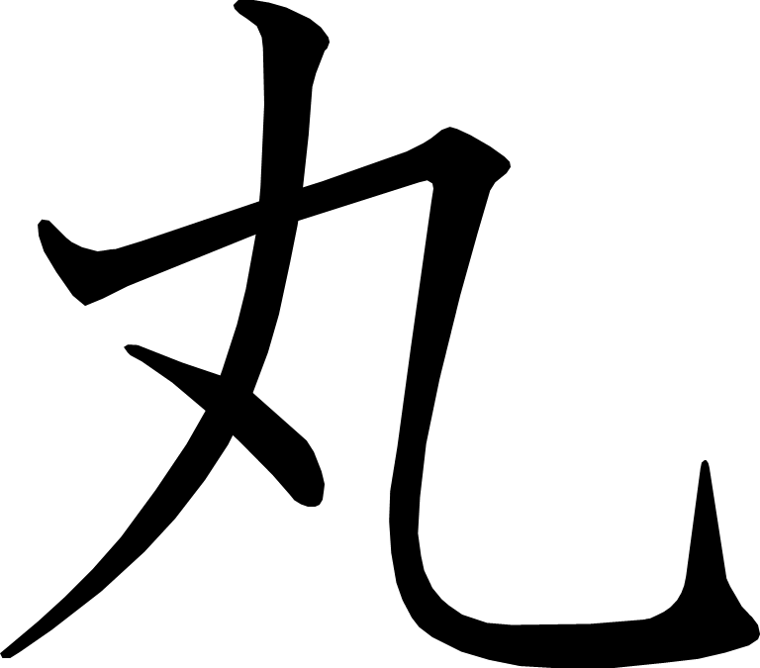
Notes:
2画目を2分割

Slide 15
あったらいいな、 こんなもの
あたらしい漢字：友 羽 雲

Slide 16
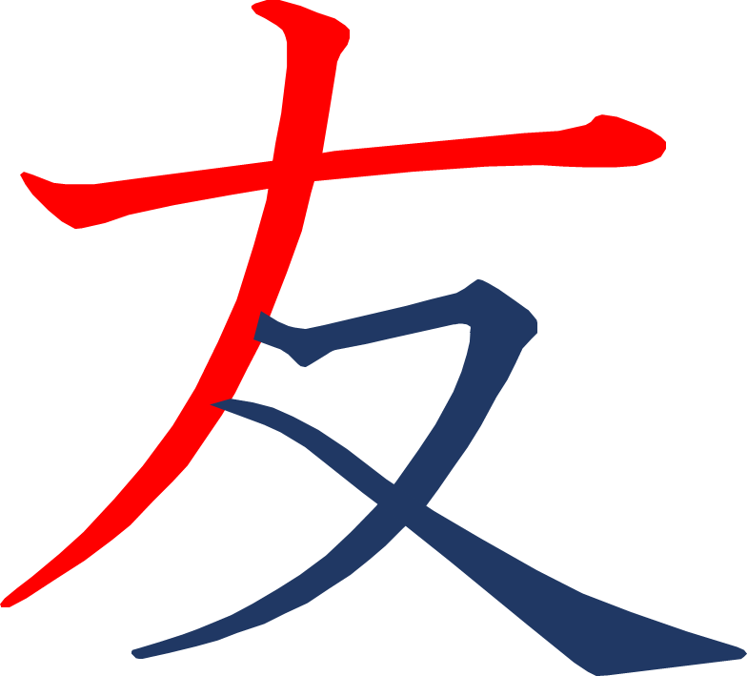
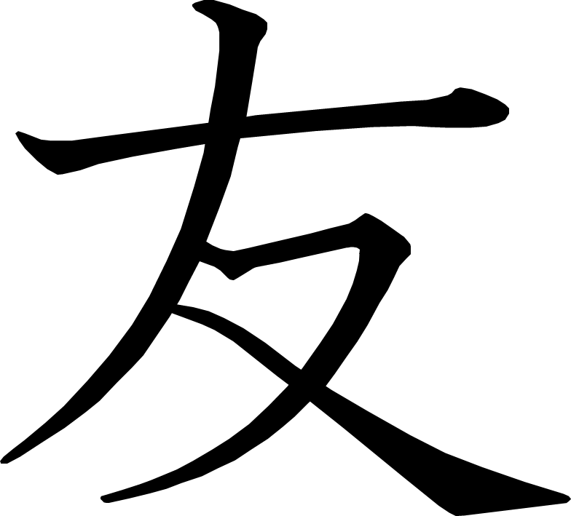
Notes:
3画目を2分割

Slide 17
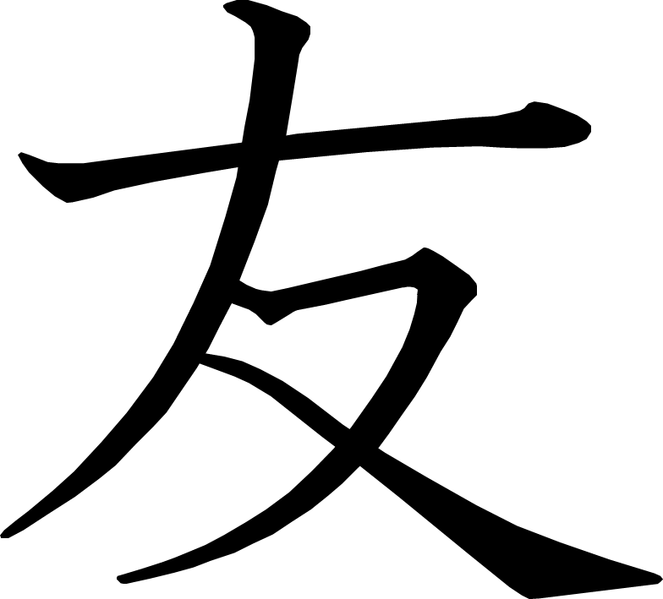
Notes:
3画目を2分割

Slide 18
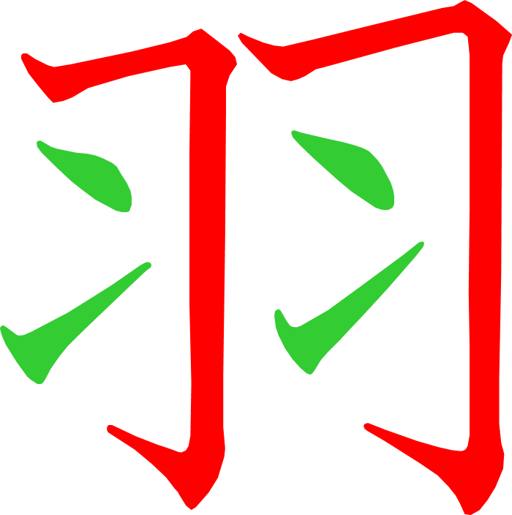
Notes:
1画目を2分割
4画目を2分割

Slide 19
Notes:
1画目を2分割
4画目を2分割

Slide 20
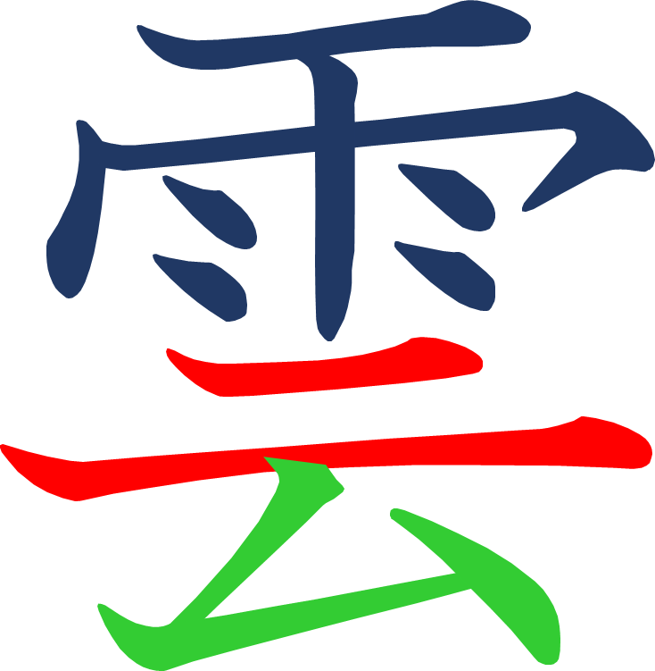
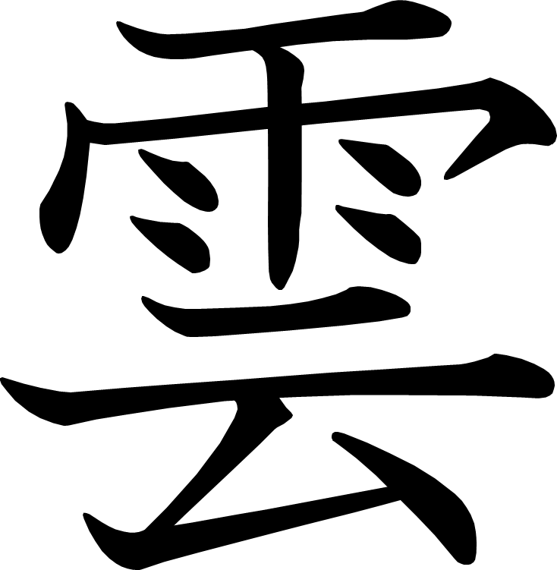
Notes:
3画目を2分割
11画目を2分割

Slide 21
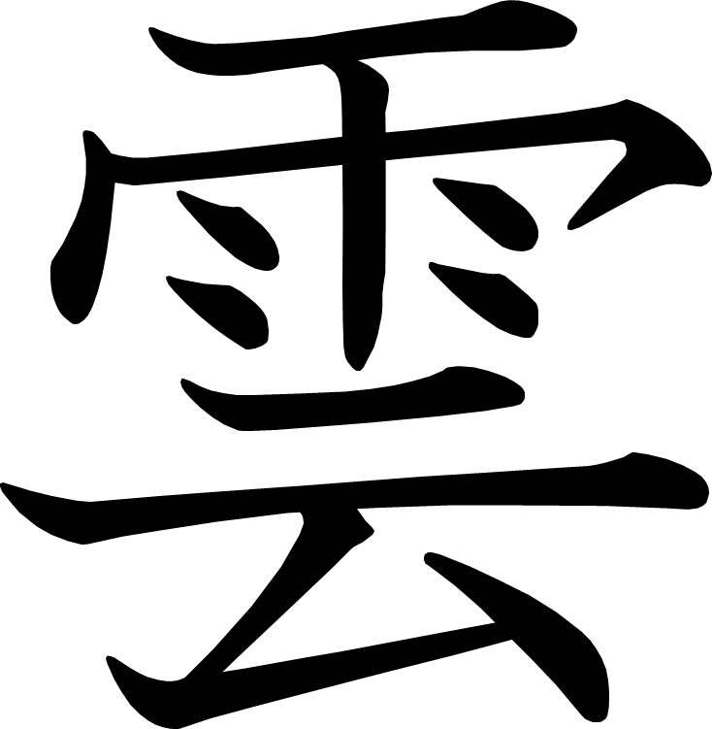
Notes:
3画目を2分割
11画目を2分割

Slide 22
夏が いっぱい
あたらしい漢字：夏

Slide 23
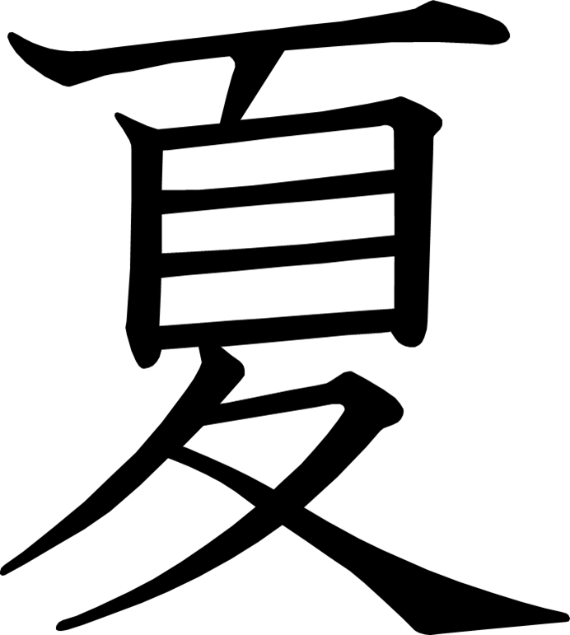
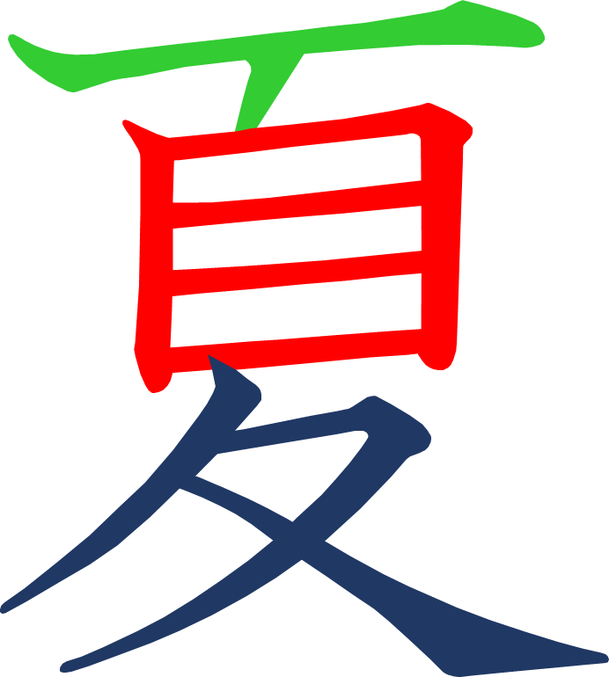
Notes:
9画目を2分割

Slide 24
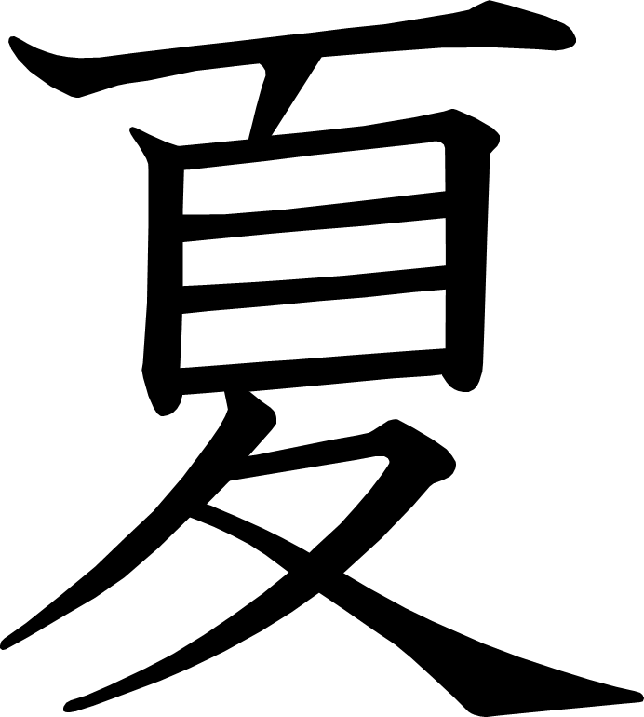
Notes:
9画目を2分割

Slide 25
ミリーのすてきなぼうし
あたらしい漢字： 公 園 通 万 頭 鳥

Slide 26
Notes:
3画目を2分割

Slide 27
Notes:
3画目を2分割

Slide 28
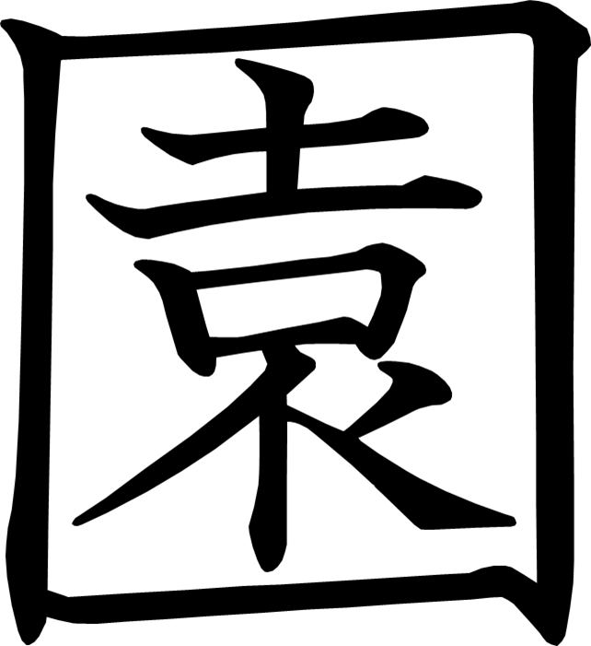

Slide 29
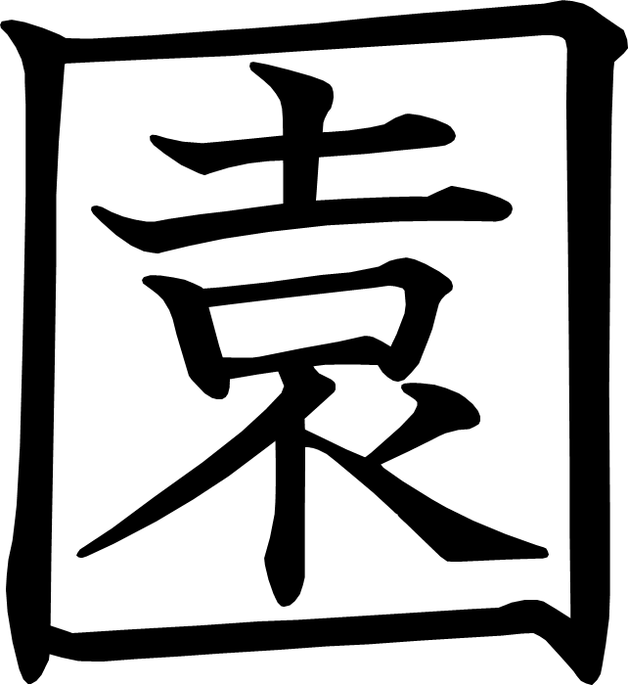

Slide 30
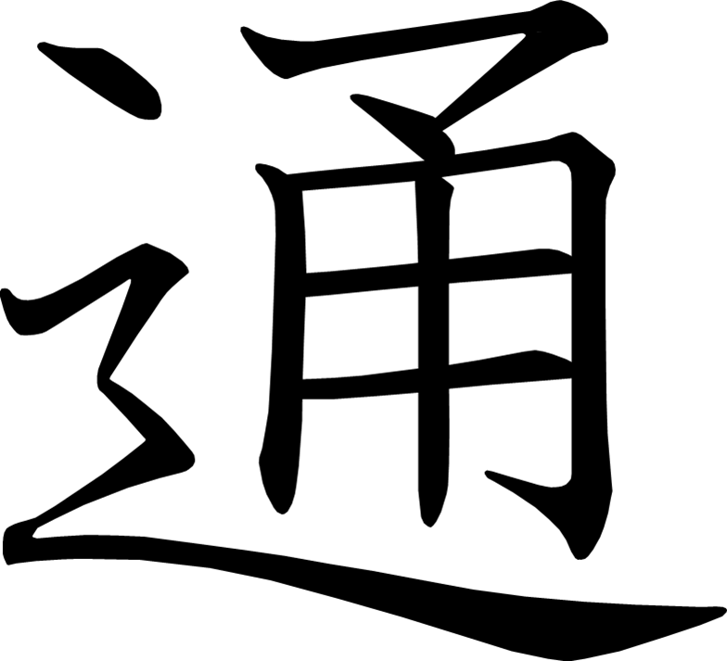
Notes:
1画目を2分割
4画目を2分割
9画目を2分割

Slide 31
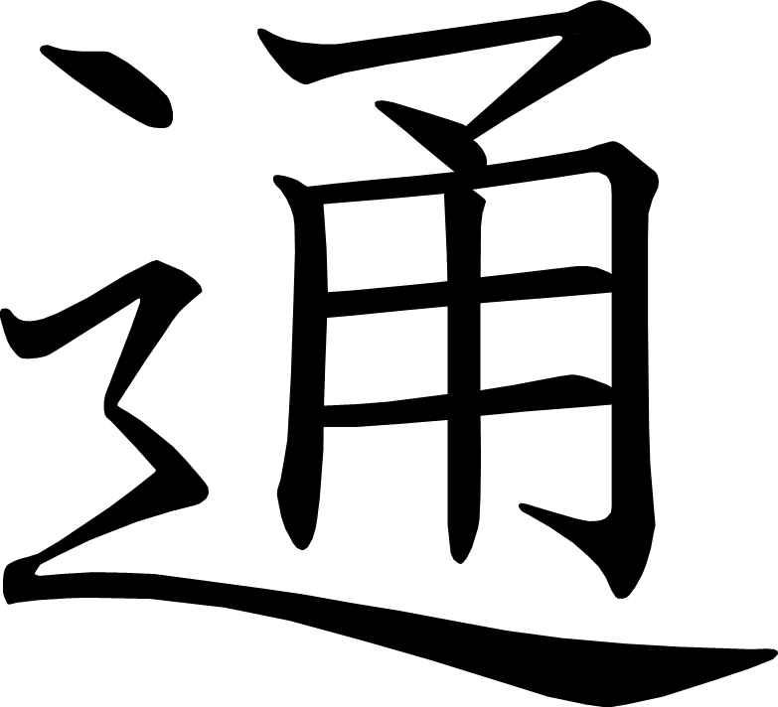
Notes:
1画目を2分割
4画目を2分割
9画目を2分割

Slide 32
Notes:
2画目を3分割

Slide 33
Notes:
2画目を3分割

Slide 34
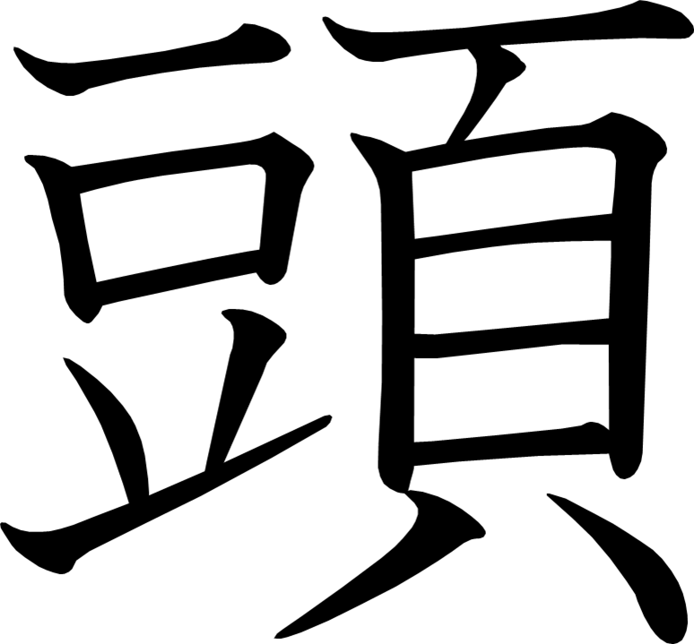
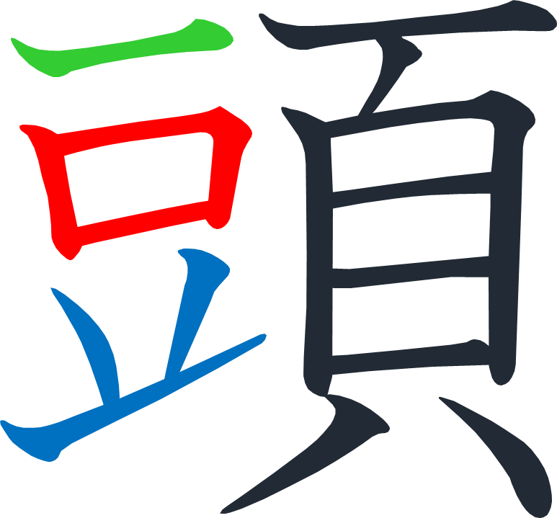

Slide 35
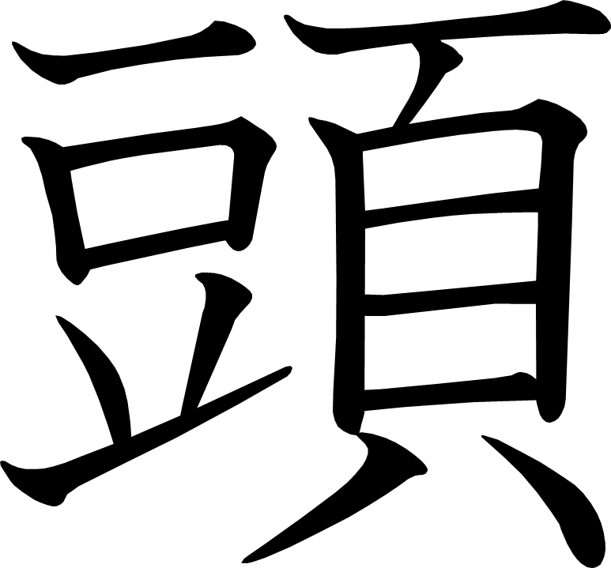

Slide 36
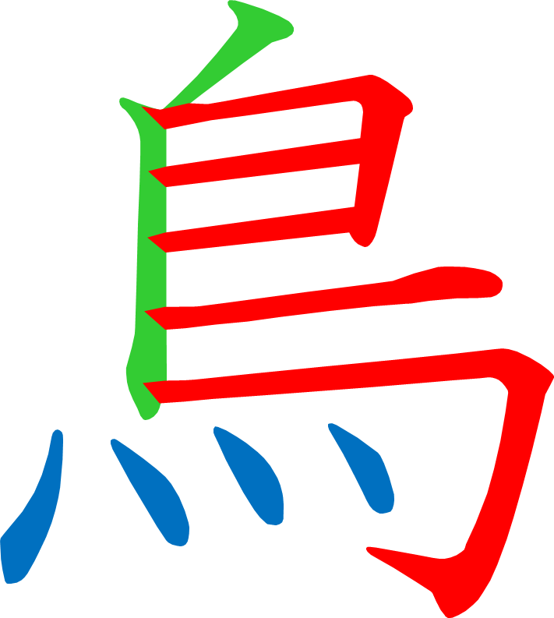
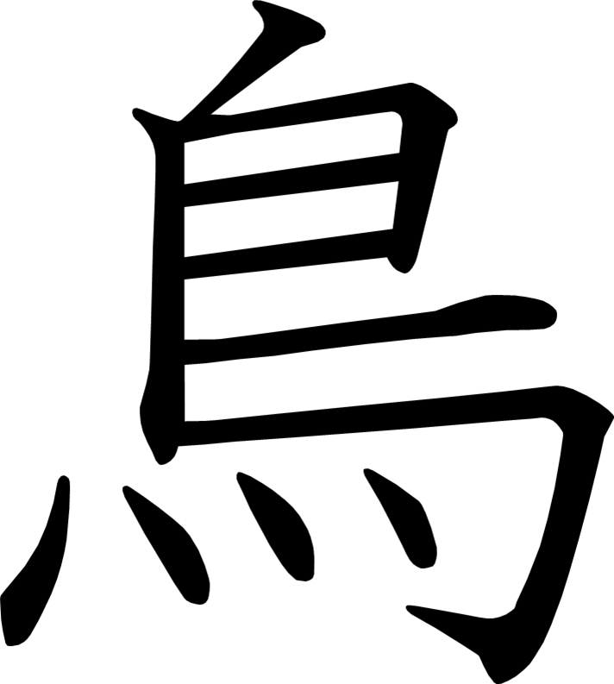
Notes:
7画目を2分割

Slide 37
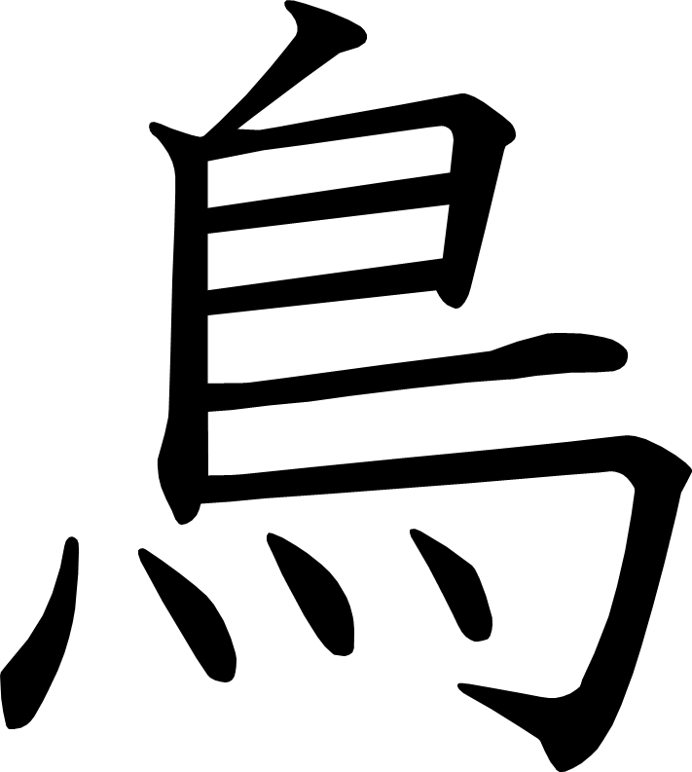
Notes:
7画目を2分割

Slide 38
どうぶつ園のじゅうい
あたらしい漢字： 朝 顔 毎 家 当 間 昼 半 電 外

Slide 39
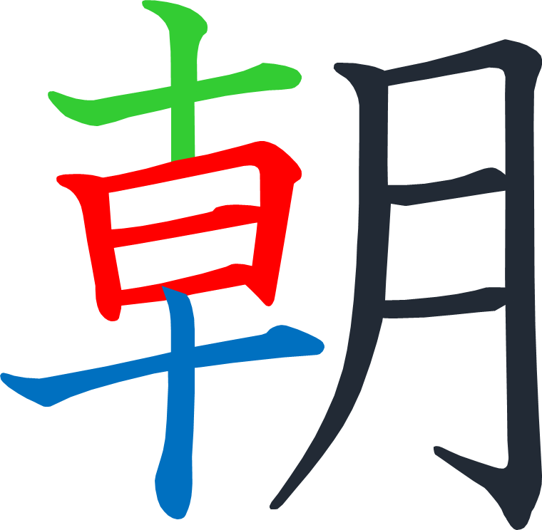
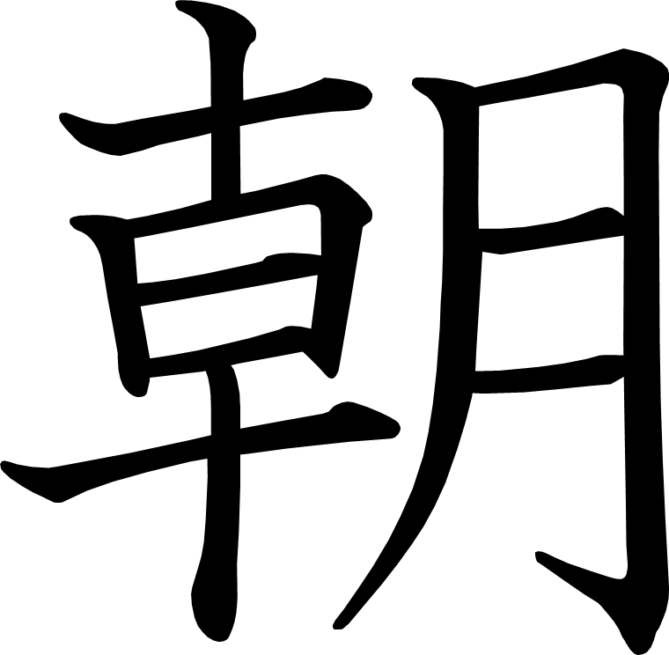
Notes:
10画目を2分割

Slide 40
Notes:
10画目を2分割

Slide 41
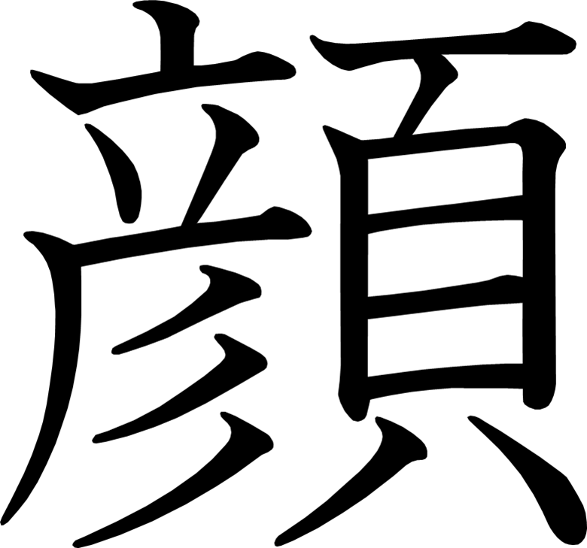
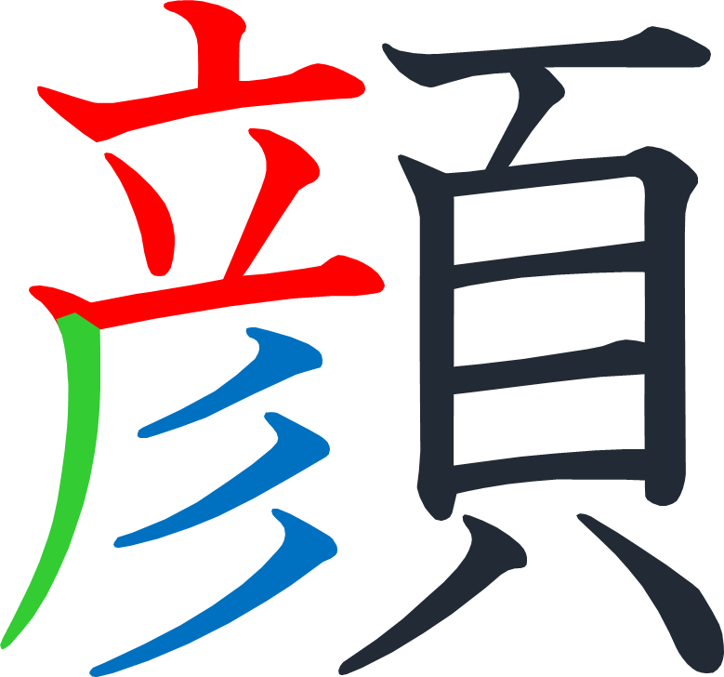

Slide 42
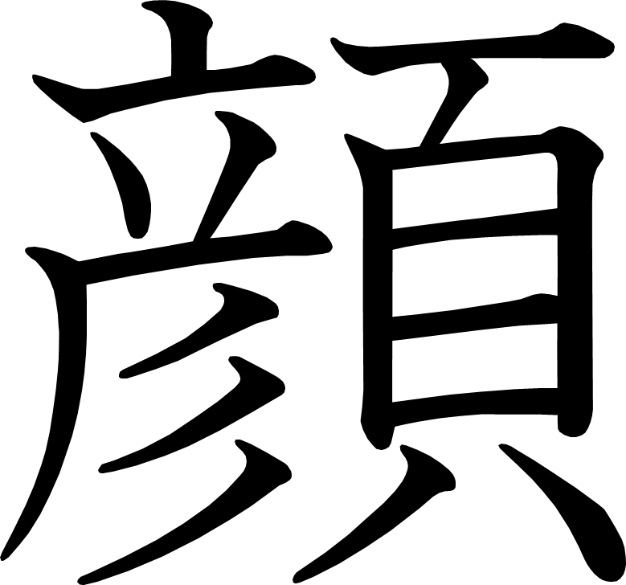

Slide 43
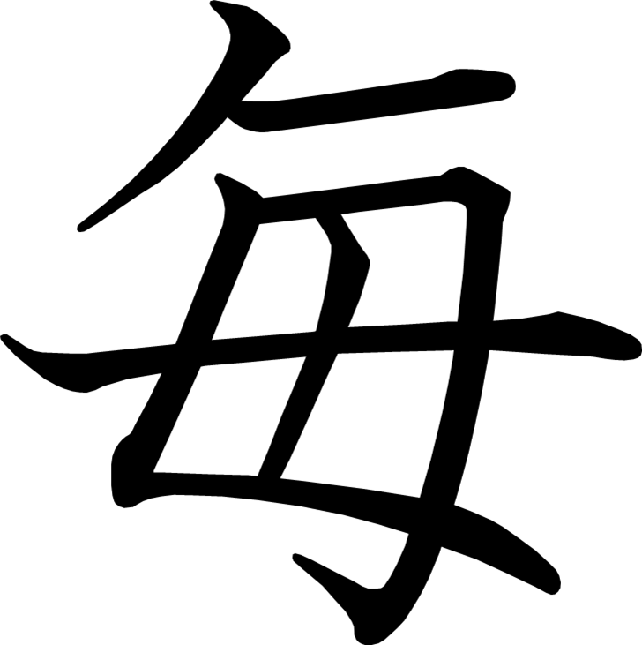
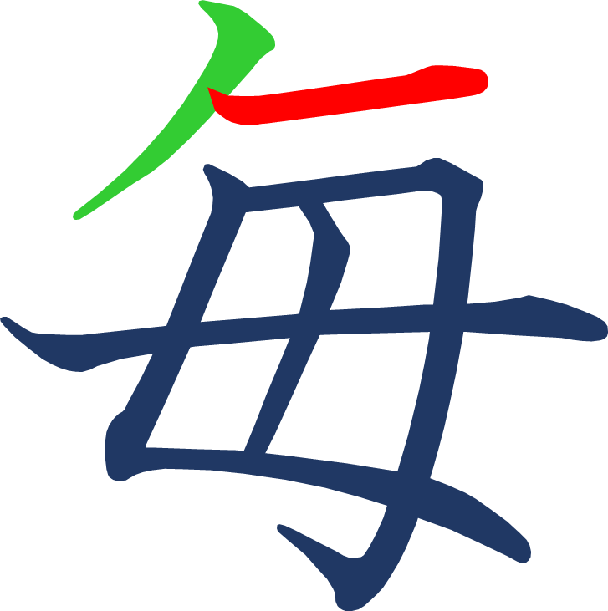
Notes:
4画目を2分割

Slide 44
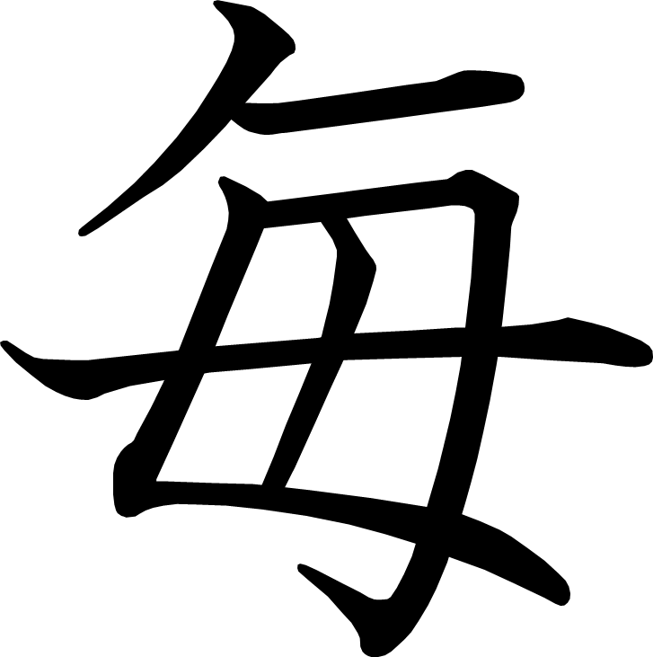
Notes:
4画目を2分割

Slide 45
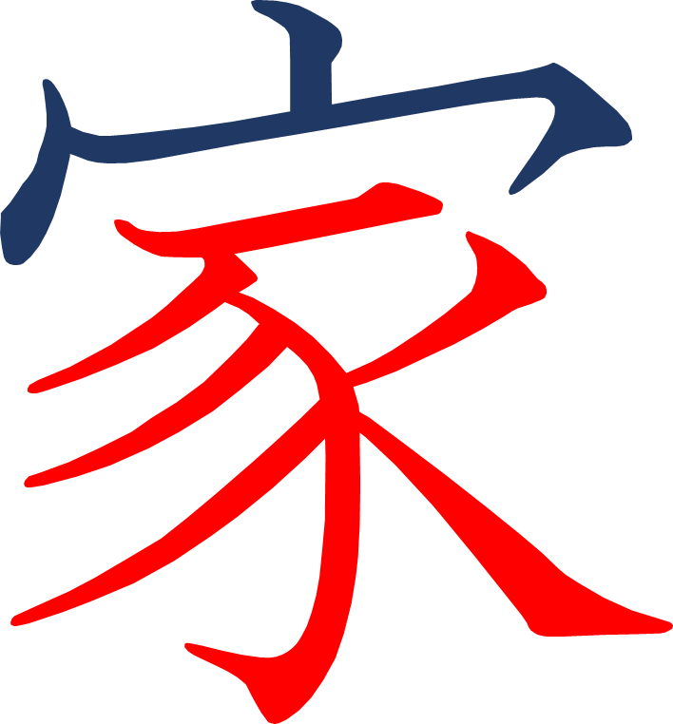
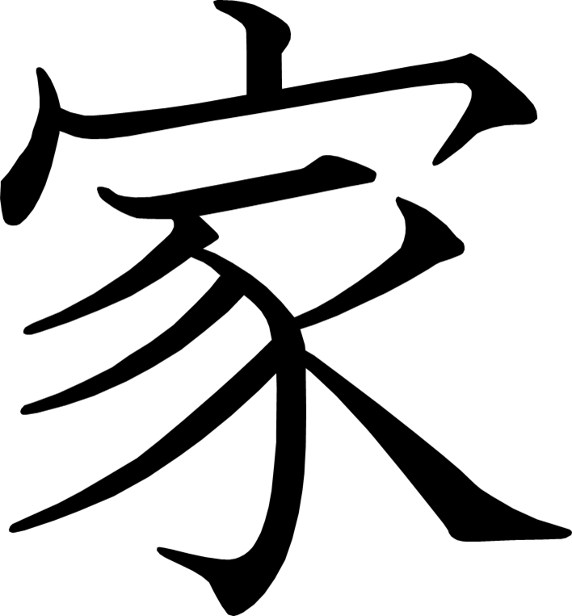
Notes:
3画目を2分割
6画目を2分割

Slide 46
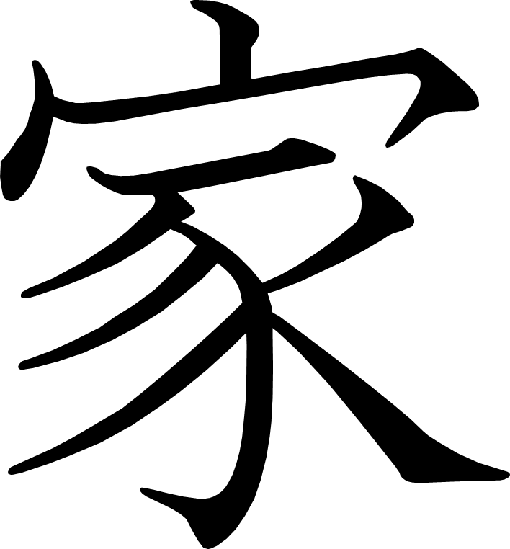
Notes:
3画目を2分割
6画目を2分割

Slide 49
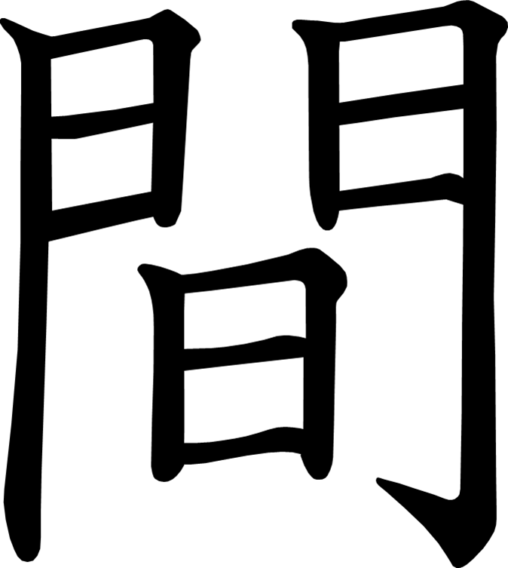
Notes:
6画目を2分割

Slide 50
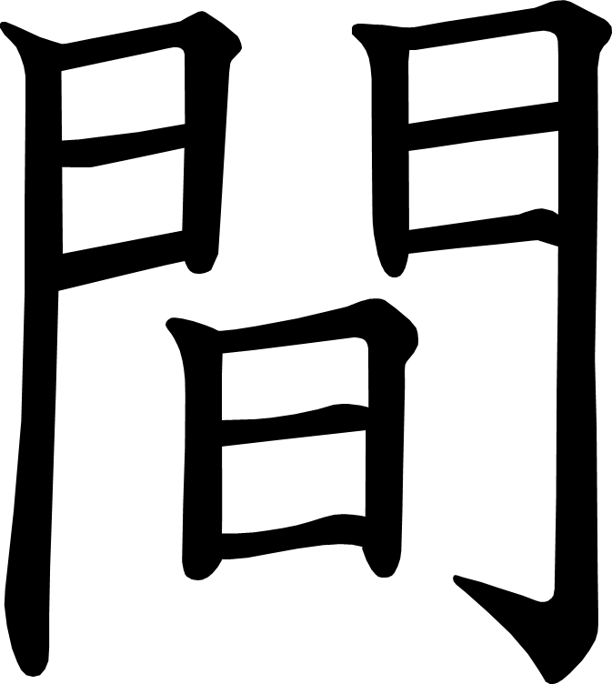
Notes:
6画目を2分割

Slide 51
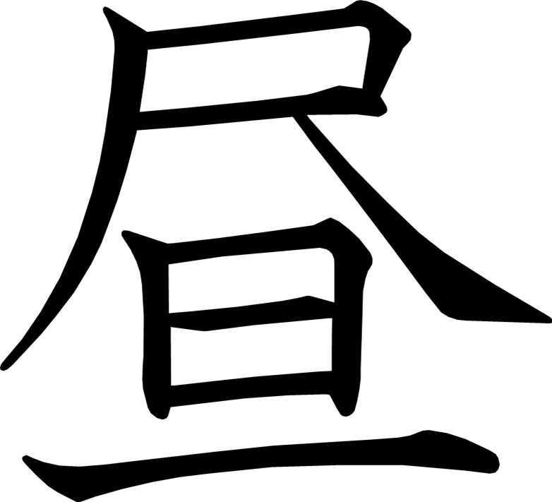

Slide 52
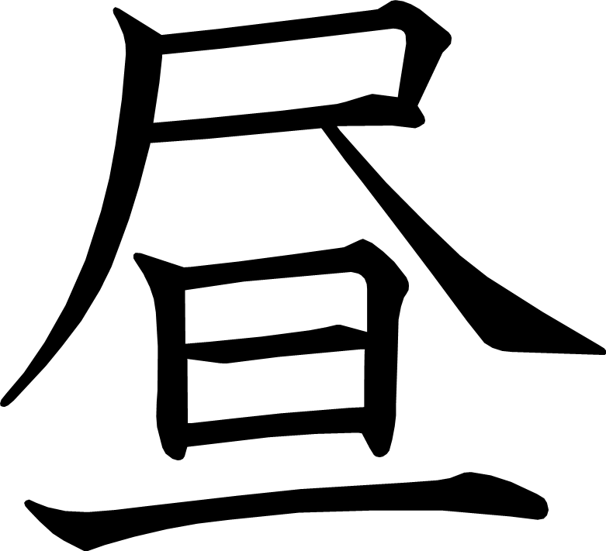

Slide 53
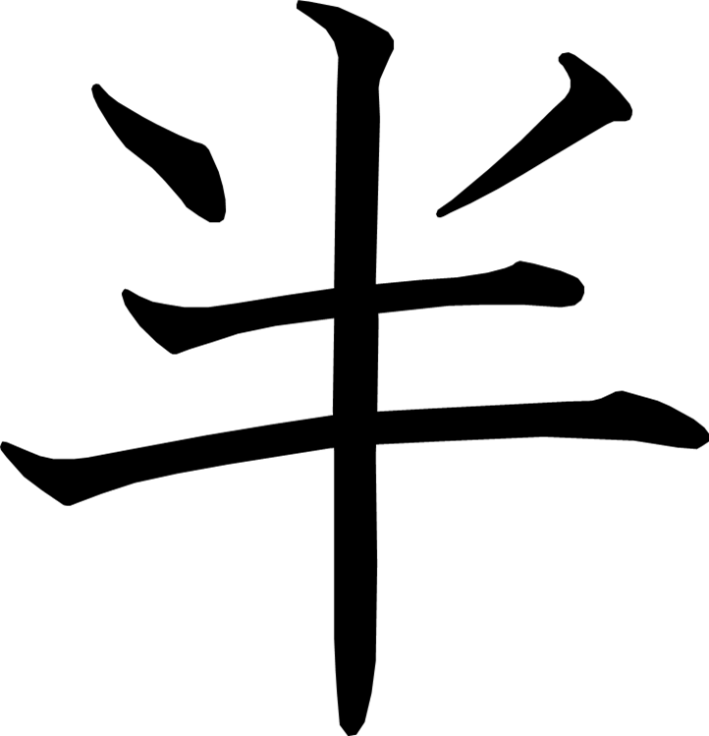

Slide 54
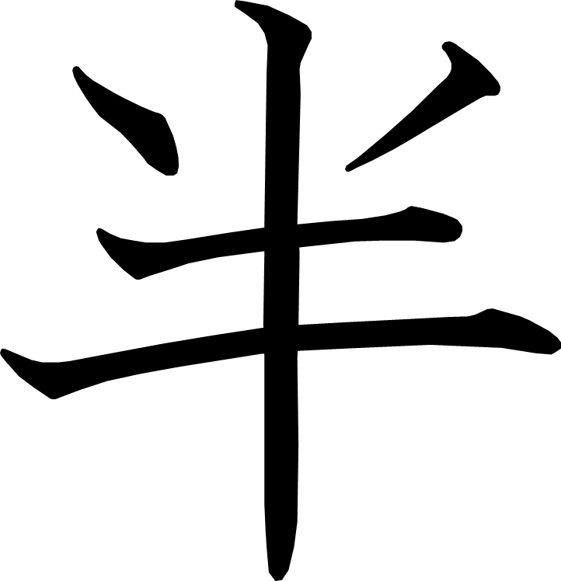

Slide 55
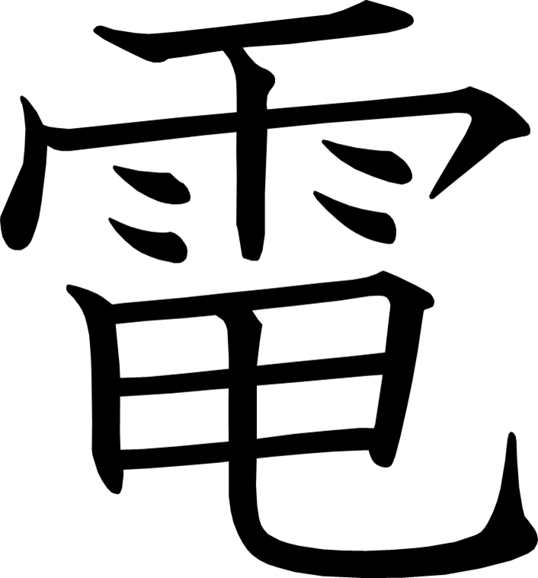
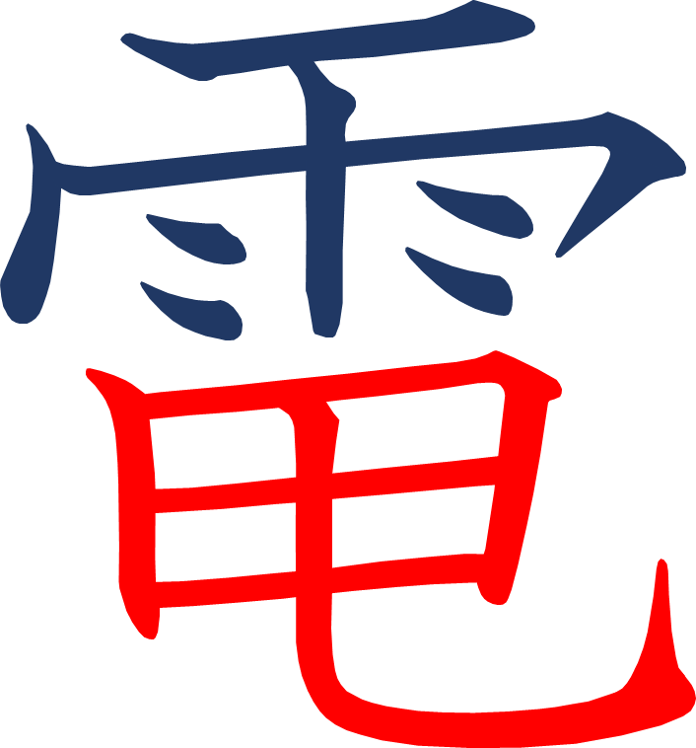
Notes:
3画目を2分割
13画目を2分割

Slide 56
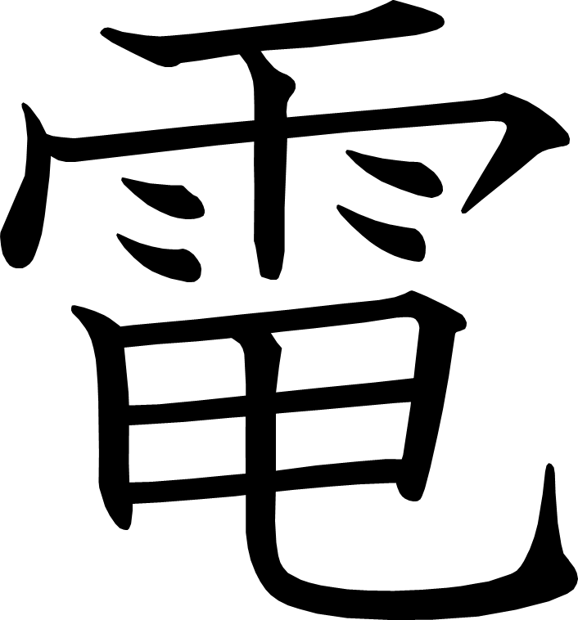
Notes:
3画目を2分割
13画目を2分割

Slide 57
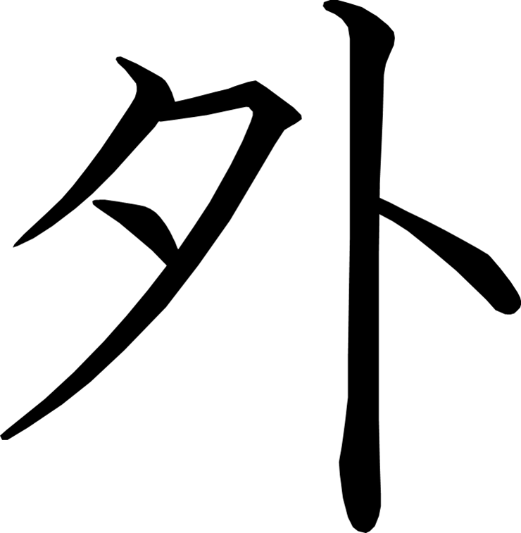
Notes:
2画目を2分割

Slide 58
Notes:
2画目を2分割

Slide 59
ことばあそびをしよう
あたらしい漢字：声 楽 親

Slide 64
Notes:
16画目を2分割

Slide 65
Notes:
16画目を2分割

Slide 66
なかまのことばとかん字
あたらしい漢字：父 母 兄 弟 午 夜 国 語 算

Slide 69
Notes:
2画目を2分割

Slide 70
Notes:
2画目を2分割

Slide 71
Notes:
5画目を2分割

Slide 72
Notes:
5画目を2分割

Slide 73
Notes:
5画目を4分割

Slide 74
Notes:
5画目を4分割

Slide 77
Notes:
6画目を2分割

Slide 78
Notes:
6画目を2分割

Slide 85
お手紙
あたらしい漢字： 紙 来 時 帰 何

Slide 86
Notes:
1画目を2分割
2画目を2分割
8画目を2分割
10画目を2分割

Slide 87
Notes:
1画目を2分割
2画目を2分割
8画目を2分割
10画目を2分割

Slide 90
Notes:
9画目を2分割

Slide 91
Notes:
9画目を2分割

Slide 92
Notes:
7画目を2分割
9画目を2分割

Slide 93
Notes:
7画目を2分割
9画目を2分割

Slide 94
Notes:
4画目を2分割

Slide 95
Notes:
4画目を2分割

Slide 96
主語と述語に気をつけよう
あたらしい漢字：里 食 明 池 週 番

Slide 99
Notes:
7画目を2分割

Slide 100
Notes:
7画目を2分割

Slide 101
Notes:
6画目を2分割

Slide 102
Notes:
6画目を2分割

Slide 103
Notes:
4画目を2分割
6画目を2分割

Slide 104
Notes:
4画目を2分割
6画目を2分割

Slide 105
Notes:
2画目を2分割
10画目を2分割

Slide 106
Notes:
2画目を2分割
10画目を2分割

Slide 109
かん字の読み方
あたらしい漢字： 東 京 古 寺 西 止 道 場 台 新 船 米

Slide 112
Notes:
6画目を2分割

Slide 113
Notes:
6画目を2分割

Slide 116
Notes:
5画目を2分割

Slide 117
Notes:
5画目を2分割

Slide 122
Notes:
11画目を2分割

Slide 123
Notes:
11画目を2分割

Slide 124
Notes:
10画目を2分割

Slide 125
Notes:
10画目を2分割

Slide 126
Notes:
1画目を2分割

Slide 127
Notes:
1画目を2分割

Slide 130
Notes:
3画目を2分割

Slide 131
Notes:
3画目を2分割

